Slide 1
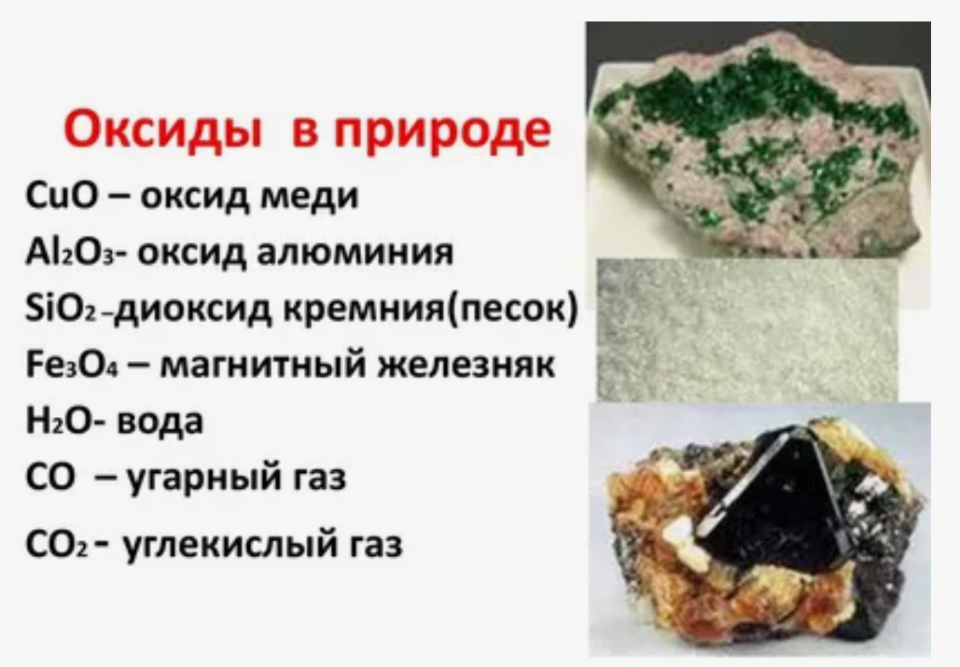
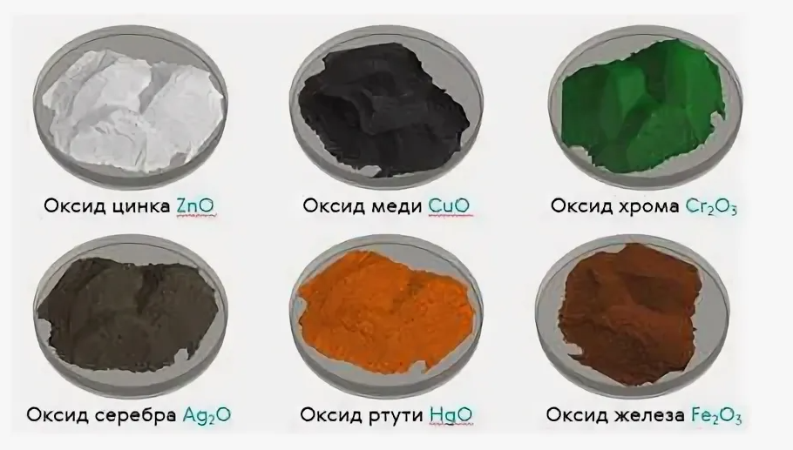
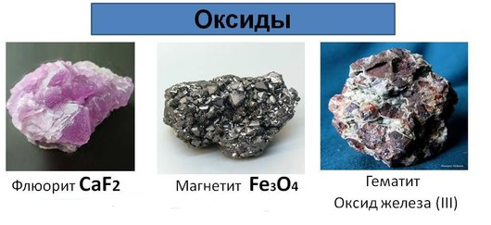
ТРЕНАЖЁР №1
ПО ТЕМЕ «ОКСИДЫ» для 8 класса
МБОУ «Байкитская средняя школа»
ФИО учителя: Окунева Ольга Алексеевна
УМК: Химия, 8 класс/ Габриелян О.С., изд-во «Дрофа», 2019г.

Slide 2

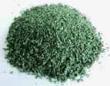

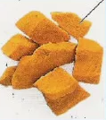
Задание 1. Выберите из списка вещества, которые являются оксидами:
CuO,
NaOH,
NO,
HNO₃​,
SO₃​,
CaO,
H₂​SO₄​.
Оксид меди (II)
Оксид хрома (III)
Оксид железа (III)
(красный и бурый железняк)
Оксид свинца (II)
(Свинцовый глет)

Slide 3
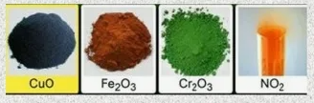
Задание 2. Распределите оксиды на группы:
основные: ______;
кислотные: ______;
амфотерные: ______.
Список: CaO, CO₂​, Al₂​O₃​, SO₃​, ZnO, Na₂​O, P₂​O₅​, BeO.

Slide 4
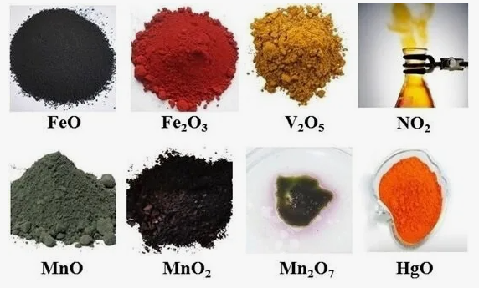
Задание 3. Напишите формулы оксидов по их названиям:
Оксид магния.
Оксид серы(IV).
Оксид железа(III).
Оксид углерода(II).
Оксид азота(V).

Slide 5
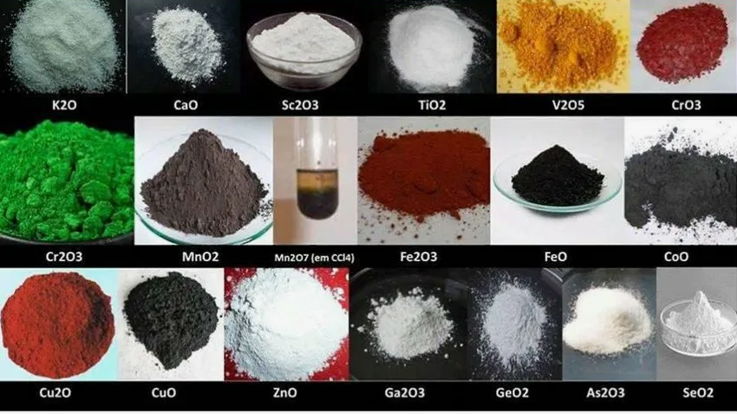
Задание 4. Допишите уравнения реакций (если реакция не идёт, укажите это):
CaO+H₂​O→
SO₃​+H₂​O→
CuO+HCl→
CO₂​+NaOH→
Al₂​O₃​+H₂​SO₄​→

Slide 6
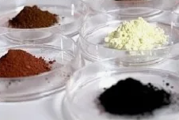
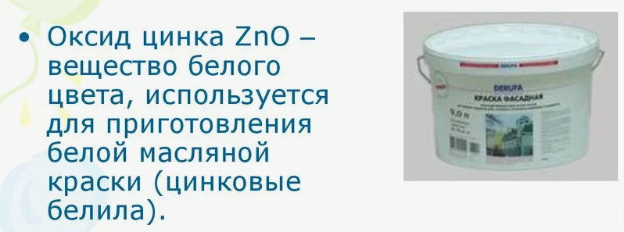
Задание 5. Вычислите массовую долю кислорода в оксиде серы(VI) (SO₃​).

Slide 7
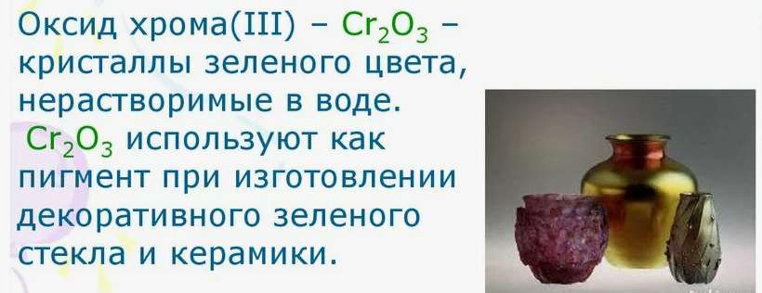
Ответы
Задание 1: CuO, NO, SO₃​, CaO.
Задание 2:
основные: CaO, Na₂​O;
кислотные: CO₂​, SO₃​, P₂​O₅​;
амфотерные: Al2​O3​, ZnO, BeO.
Задание 3:
MgO;
SO₂​;
Fe₂​O₃​;
CO;
N₂​O₅​.
Задание 4:
CaO+H₂​O=Ca(OH)₂​;
SO₃​+H₂​O=H₂​SO₄​;
CuO+2HCl=CuCl₂​+H_{2​}O;
CO₂​+2NaOH=Na₂​CO₃​+H_{2​}O;
Al₂​O₃​+3H₂​SO₄​=Al₂​(SO₄​)₃​+3H₂​O.
Задание 5:
M(SO₃​)=32+3⋅16=80 г/моль;
w(O)=803⋅16​=0,6, или 60%.

